Slide 1

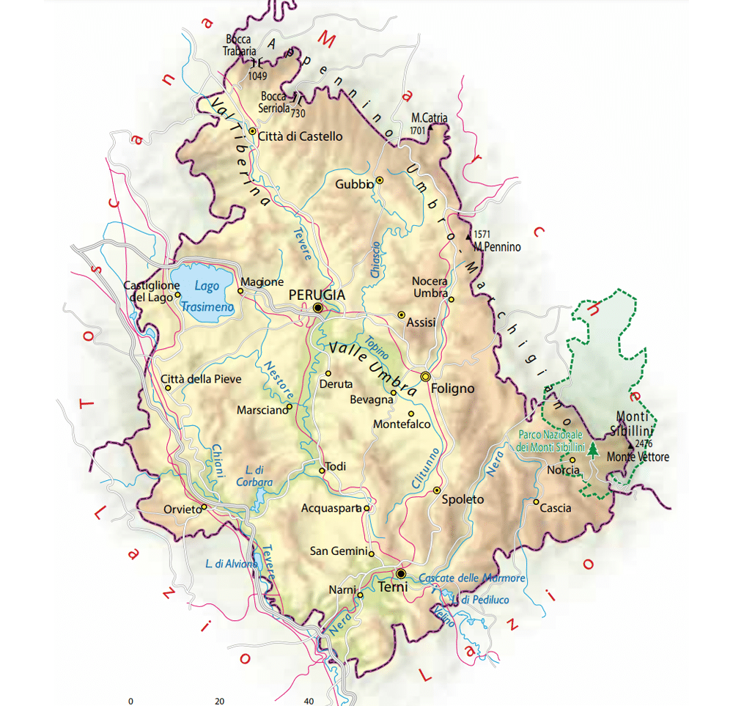
Programma di SviluPpo Rurale per l’Umbria 2014-2020 – Mis. 16.2.1
Progetto MONITOR SAN valutazione delle strategie gestionali ed alimentari messe in atto negli allevamenti umbri: relazione con il benessere animale ed il rischio di insorgenza di patologie
Dipartimento di Medicina Veterinaria
Università degli Studi di Perugia
Massimo Trabalza Marinucci
Gabriele Acuti
Elisa Rampacci
Martina Crociati
Flavia Lucignani
MONITOR SAN

Slide 2
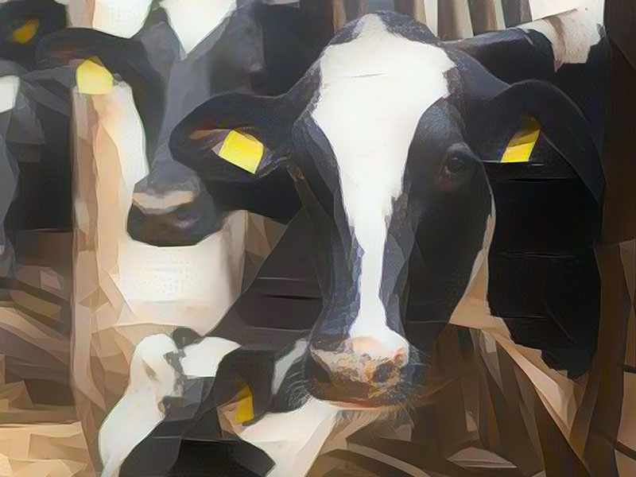
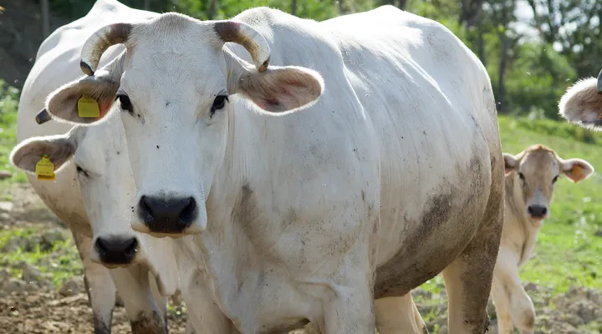
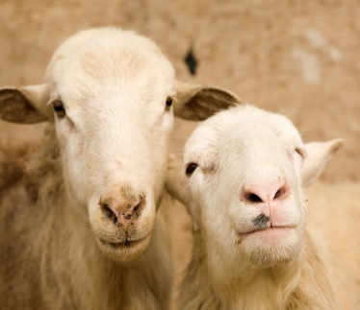
OBIETTIVI SPECIFICI
Individuare indicatori zootecnici/nutrizionali utili alla valutazione del quadro aziendale nella regione Umbria
modalità di allevamento e pratiche gestionali
caratteristiche della dieta
misure di biosicurezza
Valutare la presenza di problematiche gestionali e nutrizionali connesse con il benessere animale potenzialmente in grado di compromettere la resistenza degli animali a patologie infettive e metaboliche
Allevamento bovino e ovino
MONITOR SAN

Slide 3
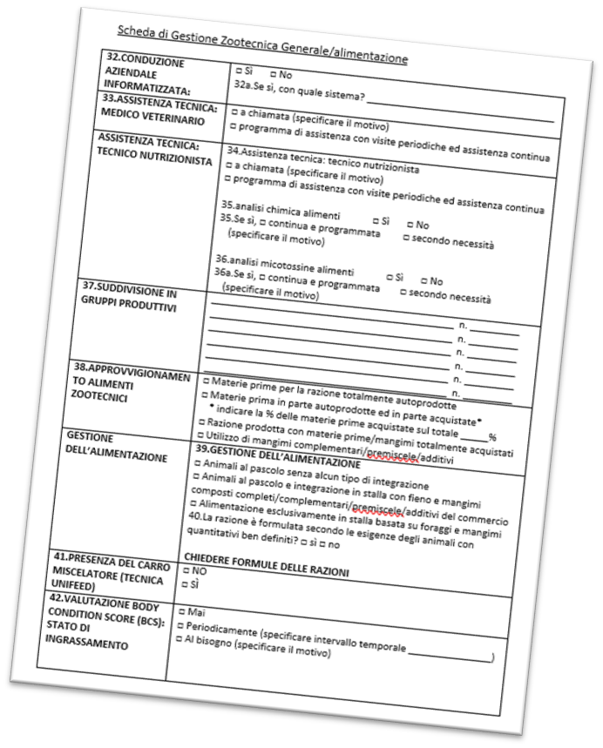
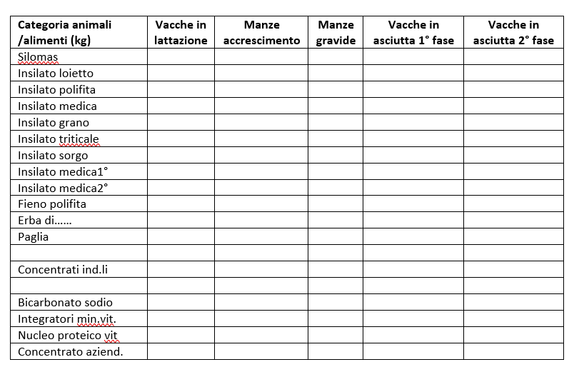
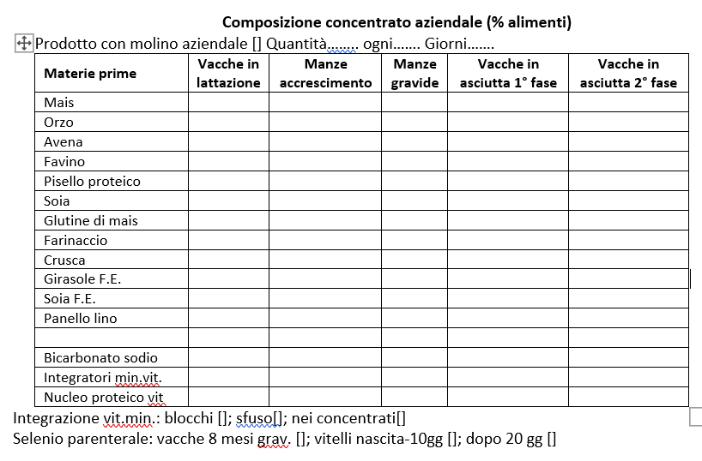
METODI
Questionario
aziendale
Questionario
sulla razione
Campionamento degli alimenti
Gestione zootecnica generale
Gestione dell’alimentazione
Gestione delle patologie/tecnopatie
Gestione igienico/sanitaria
valutazione delle caratteristiche delle razioni alimentari
ANALISI CHIMICHE:
Umidità
Proteina grezza
Lipidi grezzi
Ceneri grezze
Frazioni della fibra grezza (NDF, ADF, ADL)
MONITOR SAN

Slide 4
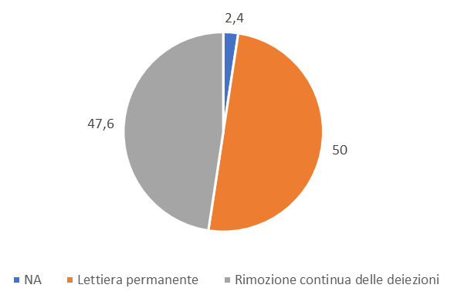
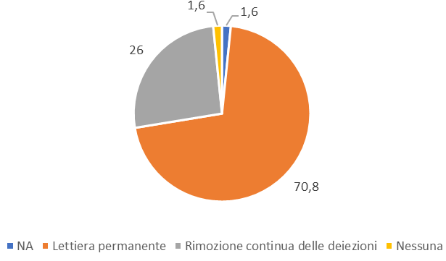
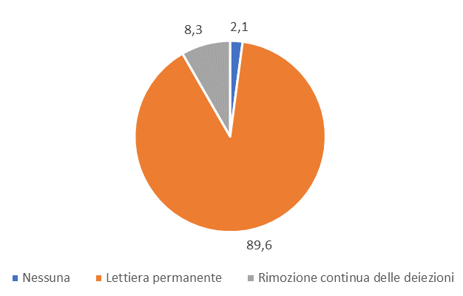
VALUTAZIONE DELLA GESTIONALE AZIENDALE
PULIZIA DELLA LETTIERA
Allevamenti bovine da latte
Allevamenti bovini da carne
Allevamenti ovini
bovini da latte
FOCUS SU FATTORI DI RISCHIO SANITARIO
IGIENE DELLA LETTIERA
80.5% lettiera permanente (paglia), 19.5% cuccette
bovini da carne
Bovino da latte
Bovino da carne
Ovini
95.8% lettiera permanente (paglia), 2.6% cuccette
MONITOR SAN
100% lettiera permanente (paglia)
ovini

Slide 5
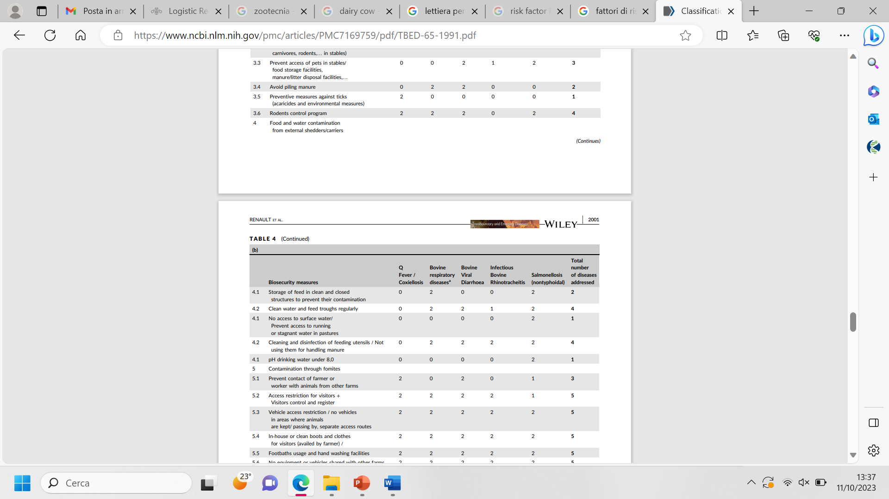
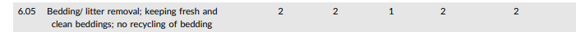
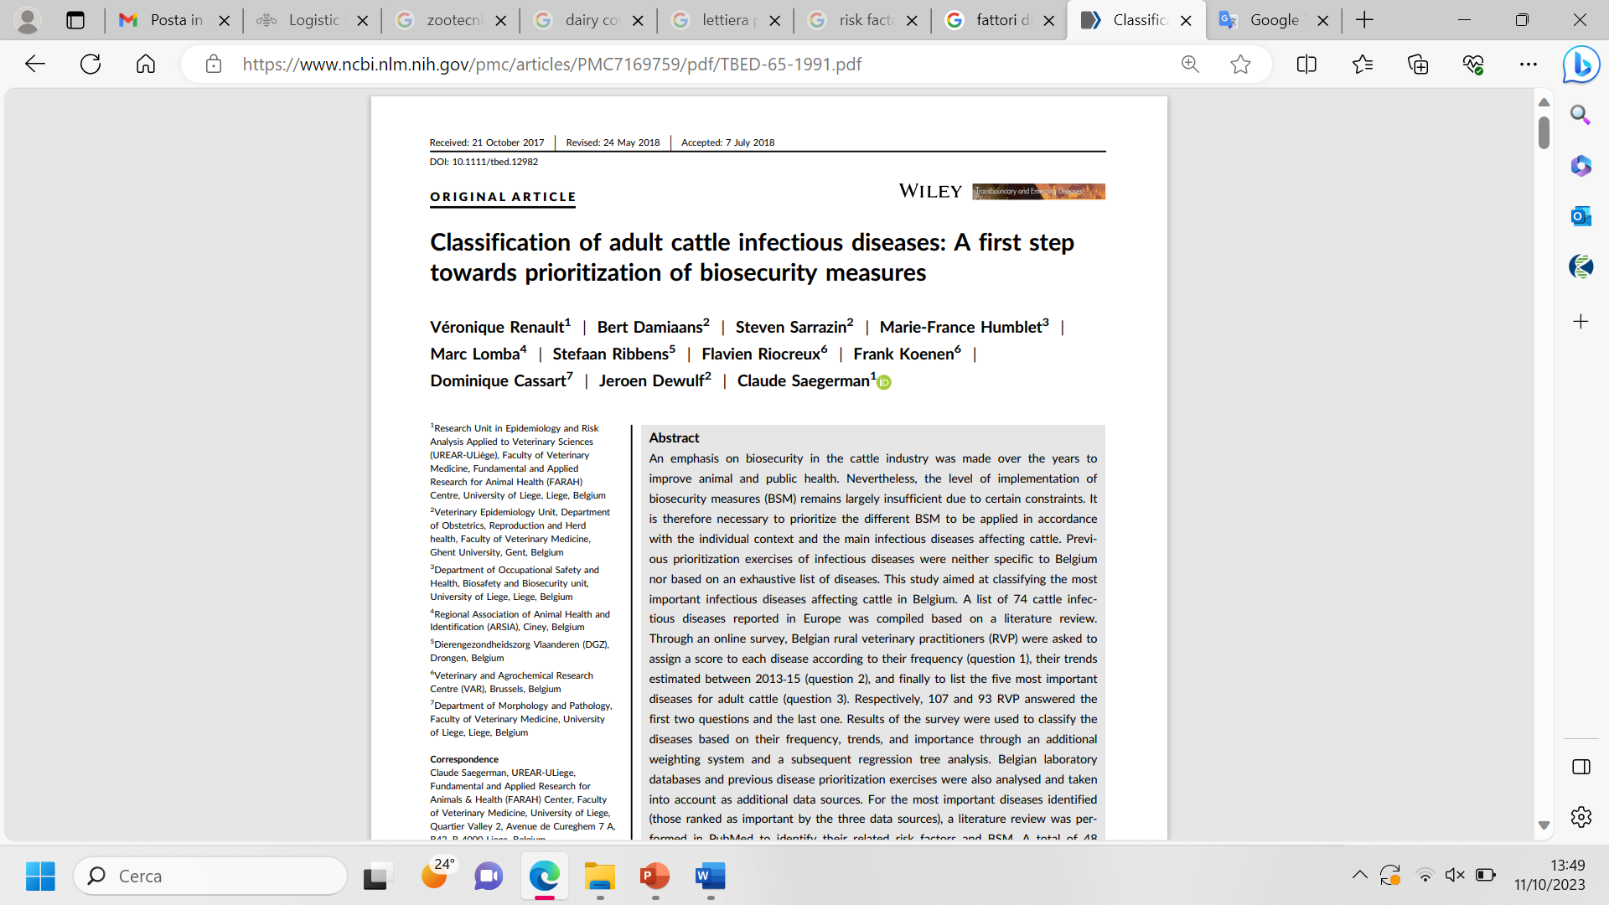
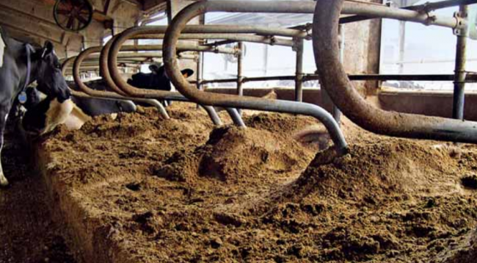
Effetto sulla gestione e prevenzione della malattia:
2, fattore di rischio
1, fattore di rischio potenziale
0, nessuna influenza
MONITOR SAN

Slide 6
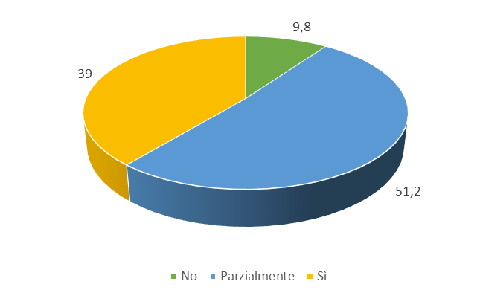
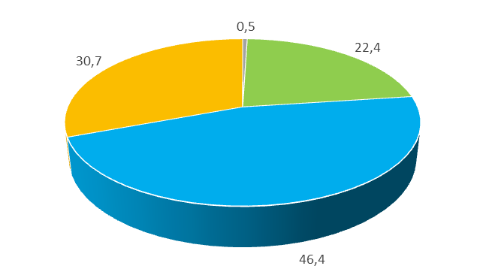
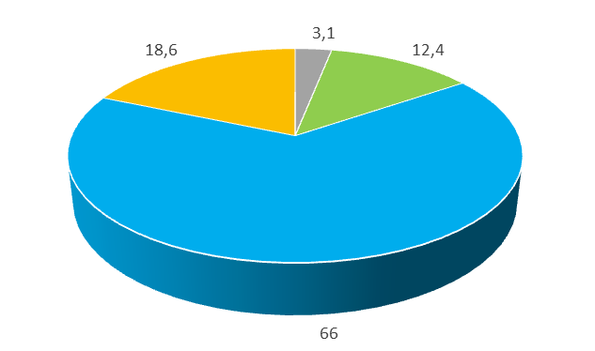
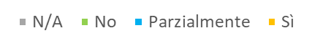
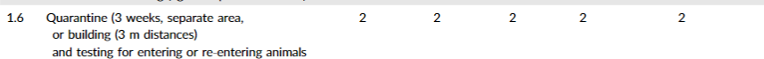
Ricoveri separati per isolamento/infermeria/sala parto (%)
Bovino da latte
Bovino da carne
Ovini
MONITOR SAN

Slide 7
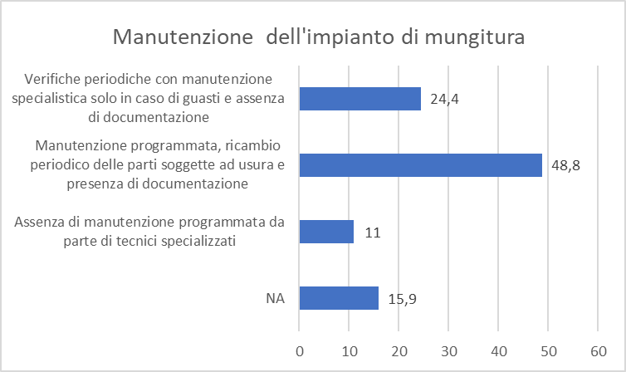
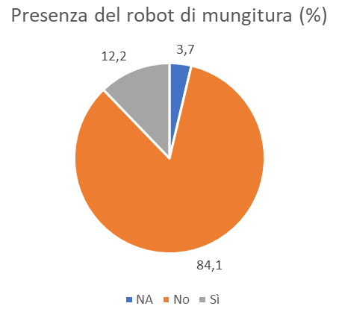
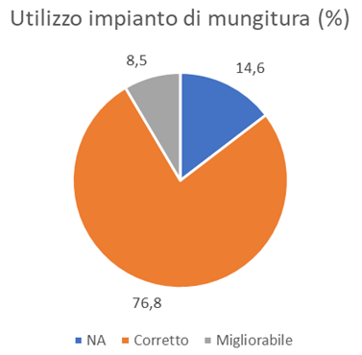
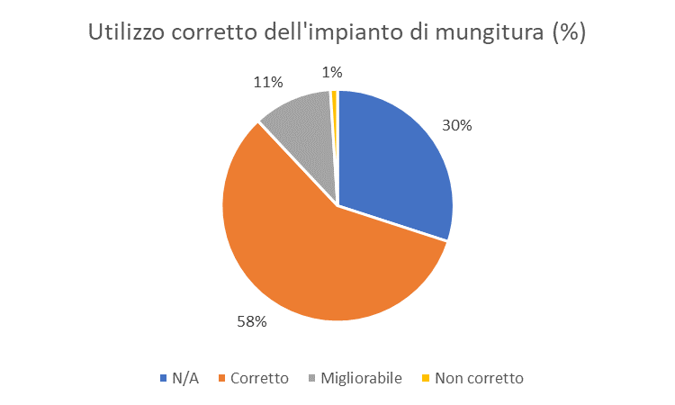
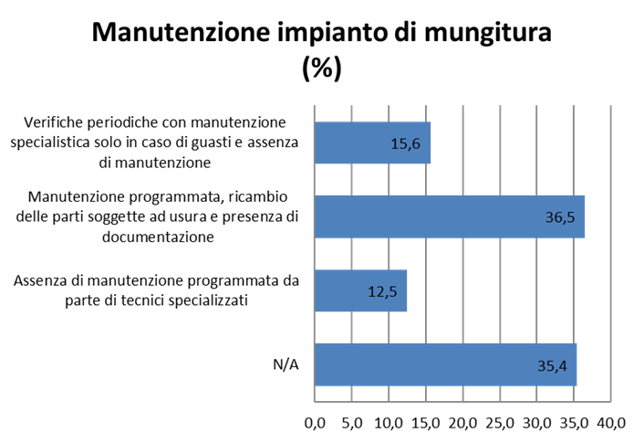
GESTIONE DELLA MUNGITURA
La corretta gestione della pratica della mungitura è fondamentale per la prevenzione delle infezioni da parte di batteri mastidogeni.
Bovini da latte
Ovini
MONITOR SAN

Slide 8
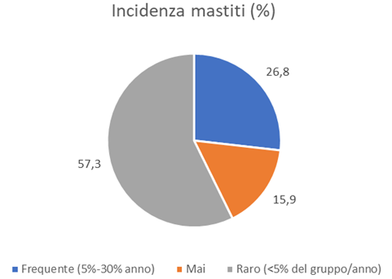
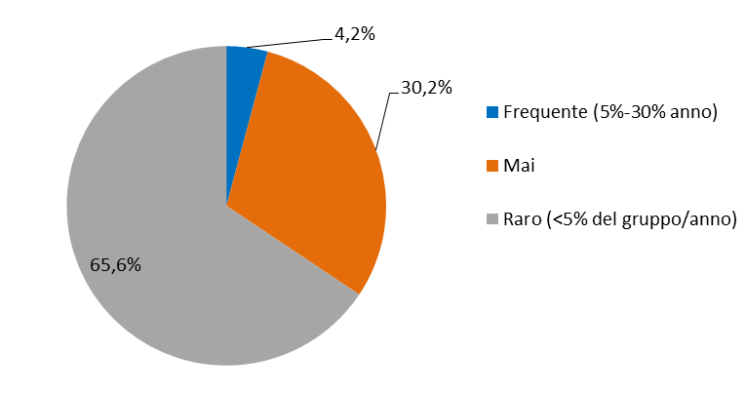
In alcune aziende di bovini da latte e ovini da latte la gestione della mungitura è da considerarsi migliorabile.
Nel 17% delle aziende di bovini da latte e nella maggior parte di quelle ovine, non si effettua la disinfezione accurata dei capezzoli sia prima (pre-dipping) che dopo la mungitura (post-dipping) sebbene questa pratica aiuti a ridurre l’incidenza di mastiti cliniche e subcliniche.
BOVINI DA LATTE
OVINI
MONITOR SAN
RARO = evento malattia è da considerarsi presente in allevamento

Slide 9
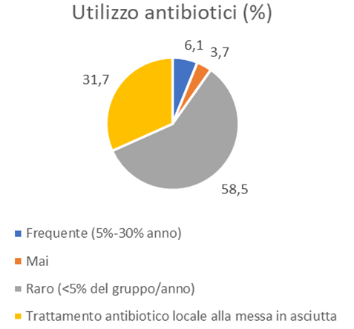
L’uso di antibiotici risulta raro (<5% degli animali anno per azienda) nella grande maggioranza degli allevamenti di bovini da carne e ovini.
Nell’indirizzo produttivo del bovino da latte, il 32% delle aziende somministra antibiotici nel periodo di asciutta.
MONITOR SAN

Slide 10
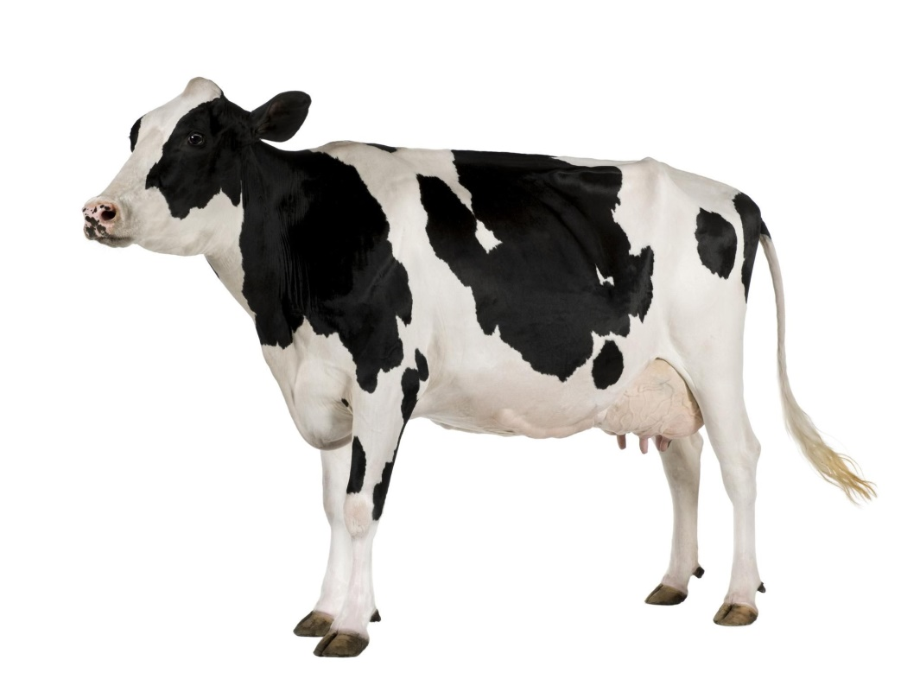
Ad oggi, in considerazione della grave diffusione di batteri resistenti agli antimicrobici, è importante applicare la cosiddetta
ASCIUTTA SELETTIVA
Il trattamento antibiotico si effettua solamente sulla base di:
anamnesi clinica di mastite nella lattazione precedente
2. sospetto di infezioni intramammarie attraverso la conta cellulare individuale (> 200.000) e/o una coltura batterica con un isolato seguita da antibiogramma
3. fattori di rischio della singola vacca o dell’allevamento (es. lesioni dei capezzoli).
MONITOR SAN
L’applicazione di sigillanti interni e l’uso di vaccini possono contribuire a ridurre il rischio di mastite in vacche non trattate all’asciutta quando sono attuate le buone pratiche di igiene e di allevamento.

Slide 11
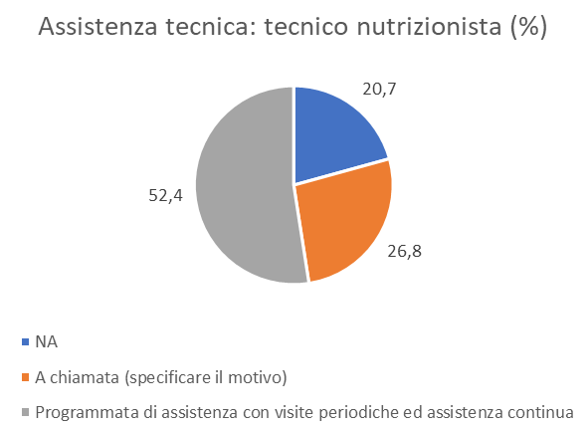
GESTIONE NUTRIZIONALE
L’uso di materie prime di scarsa qualità e/o un razionamento sbilanciato possono indurre lo sviluppo di patologie metaboliche e influenzare negativamente il sistema immunitario concorrendo allo sviluppo di malattie infettive.
Acidosi e chetosi ruminale, metrite, distocie e ipocalcemia
(osservate ma raramente)
La maggior parte degli allevamenti si avvale di assistenza veterinaria e nutrizionistica non programmata
(a chiamata)
Maggiore attenzione al bilanciamento della razione è osservato negli allevamenti di bovini da latte.
MONITOR SAN

Slide 12
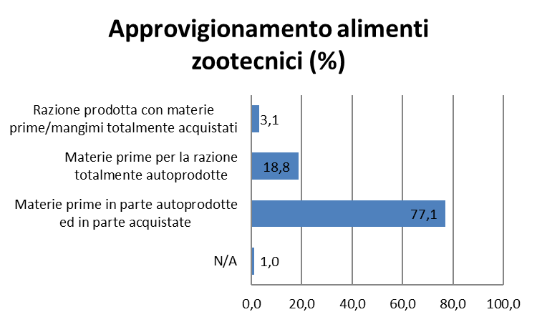
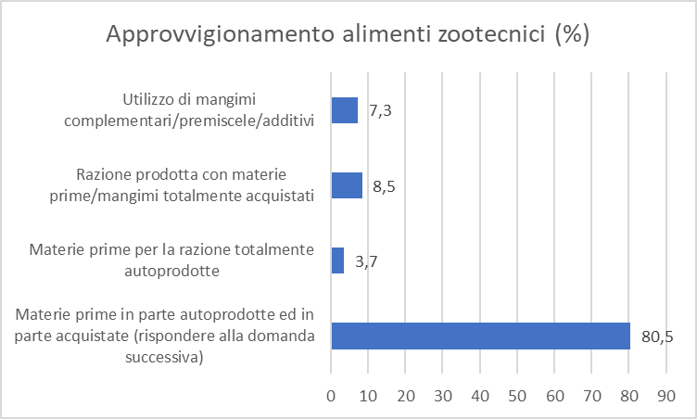
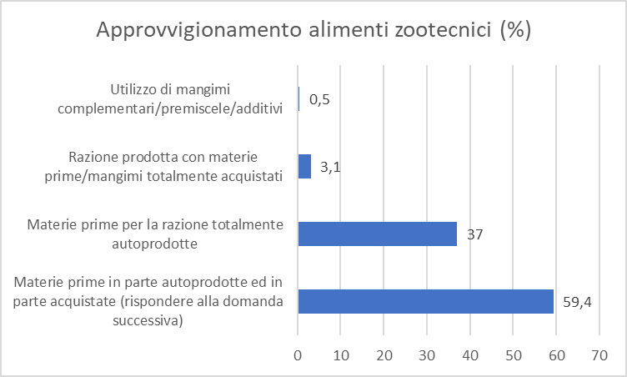
Nella maggior parte delle aziende di bovini e ovini NON vengono effettuate analisi chimiche dell’alimento, compresa la valutazione della presenza di micotossine
La loro presenza negli alimenti può produrre effetti nocivi sulla salute animale e sul sistema immunitario!
APPROVVIGIOVAMENTO ALIMENTI ZOOTECNICI
MONITOR SAN
Bovini da latte
Bovini da carne
Ovini

Slide 13
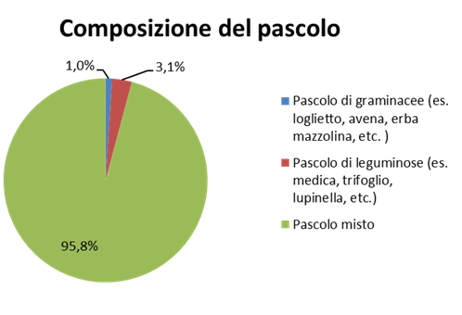
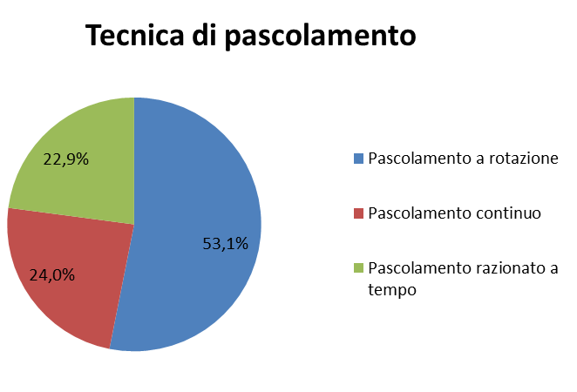
GESTIONE NUTRIZIONALE – QUALITA’ DELLE MATERIE PRIME
Negli allevamenti di bovini di carne
preferiti foraggi polifiti e concentrati rappresentanti principalmente da mais, orzo e favino, con aggiunta o meno di cruscami
maggiore varietà, attenzione alla composizione della dieta e alla rilevazione dell’ingestione dell’alimento. Fieni polifiti e di erba medica e insilati, principalmente di granoturco e sorgo. Il tenore proteico medio dei concentrati è maggiore: si prediligono fonti proteiche come la farina di estrazione di soia e mangimi complementari commerciali
Negli allevamenti di bovini da latte
Negli allevamenti ovini
MONITOR SAN
Concentrato a base di cereali
(mais, orzo, avena), favino e polpe di barbabietola

Slide 14
GESTIONE NUTRIZIONALE – QUALITA’ DELLE MATERIE PRIME
L’analisi chimica dei foraggi è fondamentale!
 |  |  | Umidità | Lipidi grezzi | Ceneri grezze | Frazione NDF | Frazione ADF | Frazione ADL | Proteina grezza
Bovini da carne | Polifiti | Media | 7,1 | 1,1 | 7,1 | 59,9 | 42,4 | 5,1 | 7,8
 |  | DS | 1,3 | 0,2 | 0,7 | 4,0 | 4,6 | 0,5 | 1,7
 | Graminacee | Media | 6,4 | 1,2 | 7,1 | 60,5 | 40,0 | 5,3 | 5,8
 |  | DS | 1,1 | 0,4 | 1,0 | 4,8 | 4,8 | 0,6 | 1,4
 | Leguminose | Media | 7,1 | 1,3 | 7,3 | 49,2 | 35,2 | 5,1 | 12,2
 |  | DS | 0,8 | 0,3 | 1,2 | 5,3 | 4,6 | 0,9 | 1,8
Bovini da latte | Polifiti | Media | 8,0 | 1,3 | 7,8 | 62,6 | 37,2 | 4,5 | 7,8
 |  | DS | 1,0 | 0,4 | 2,9 | 8,8 | 8,2 | 0,5 | 2,1
 | Graminacee | Media | 9,33 | 1,4 | 7,1 | 51,0 | 32,8 | 4,3 | 7,1
 |  | DS | 2,0 | 0,5 | 0,4 | 2,3 | 7,8 | 1,4 | 1,5
 | Leguminose | Media | 10,2 | 1,8 | 7,9 | 42,0 | 27,8 | 4,4 | 12,7
 |  | DS | 0,7 | 0,3 | 1,4 | 1,4 | 5,8 | 1,6 | 0,2
 |  | Umidità | Lipidi grezzi | Ceneri grezze | Frazione NDF | Frazione ADF | Frazione ADL | Proteina grezza
Insilato di mais | Media | 50,5 | 1,1 | 3,6 | 21,6 | 11,9 | 1,9 | 5,8
 | DS | 8,7 | 0,2 | 1,7 | 6,0 | 4,5 | 1,4 | 2,4
Insilato di sorgo | Media | 59,4 | 1,1 | 4,4 | 22,6 | 11,8 | 1,6 | 6,6
 | DS | 12,1 | 0,6 | 2,4 | 5,6 | 3,0 | 0,6 | 6,9
Fieno-silo di graminacee | (n=1) | 14,2 | 1,5 | 7,0 | 53,3 | 41,1 | 3,8 | 6,1
Insilato d’erba | (n=1) | 53,4 | 1,6 | 3,3 | 16,1 | 7,4 | 1,0 | 6,7
MONITOR SAN

Slide 15
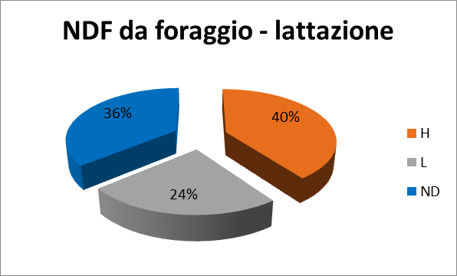
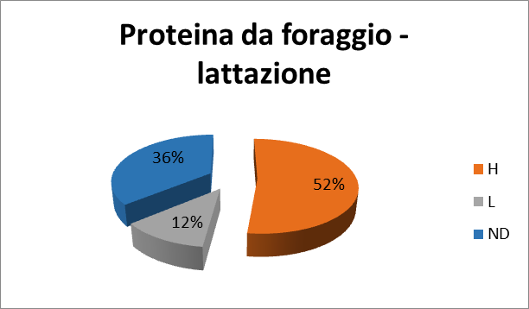
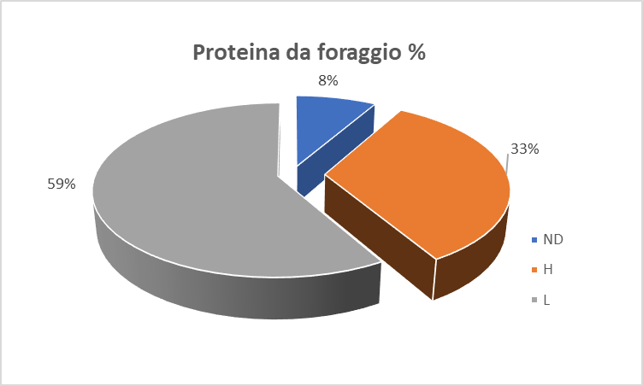
GESTIONE NUTRIZIONALE: qualità dei foraggi
Cut-off valutativi:
Tenore in NDF del foraggio, alto (H) se ≥ 50%, basso (L) se < 50%
Tenore in proteina grezza del foraggio, alto (H) se ≥ 7%, basso se < 7%
la qualità del foraggio è variabile, sia considerando il tenore in fibra (NDF) che di proteina grezza
Bovino da latte
Bovino da carne
Tenore in NDF dei foraggi
Tenore in Proteina Grezza dei foraggi
Tenore in Proteina Grezza dei foraggi
MONITOR SAN
ND, non determinabile

Slide 16
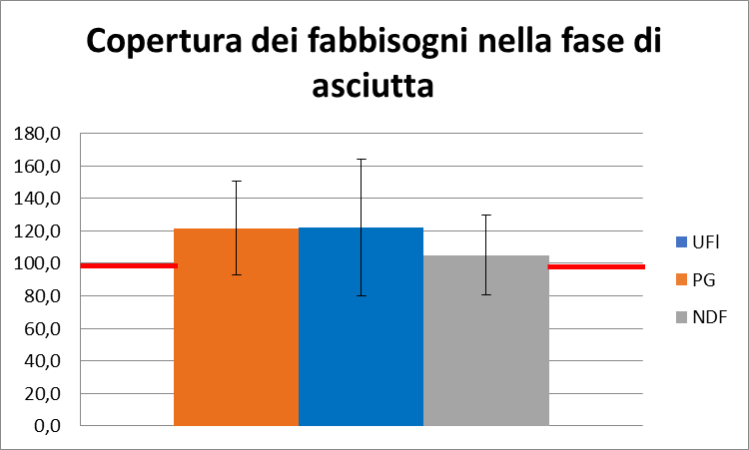
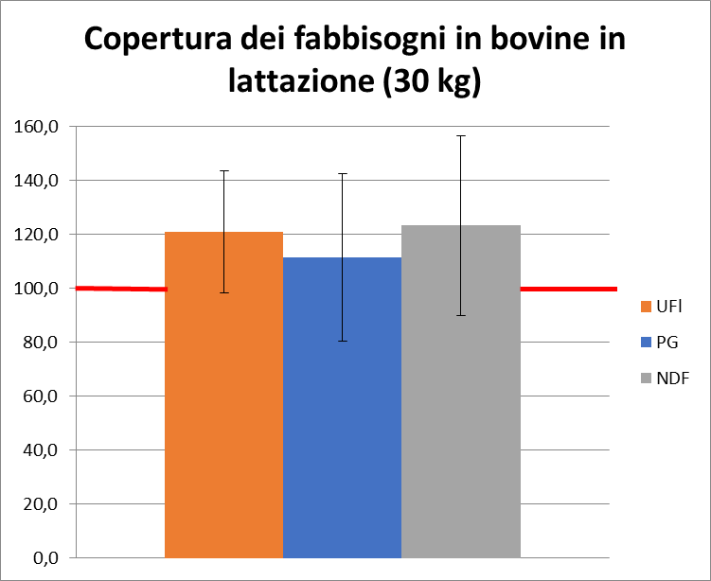
GESTIONE NUTRIZIONALE: adeguatezza della dieta (1)
Bovino da latte
MONITOR SAN
ASCIUTTA e BOVINE A MEDIA PRODUTTIVITA’: buon livello di copertura dei fabbisogni
BOVINE AD ALTA PRODUTTIVITA’ (>30 L/die): rischio di incompleta copertura dei fabbisogni (apporti proteici/energetici – tenore in fibra dei foraggi) ?

Slide 17
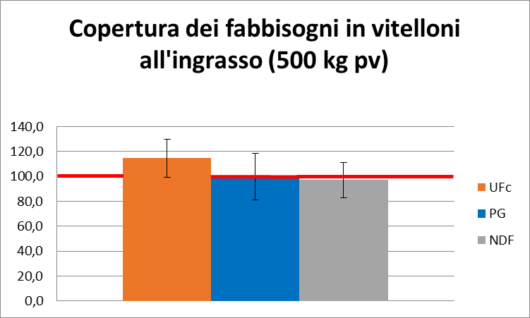
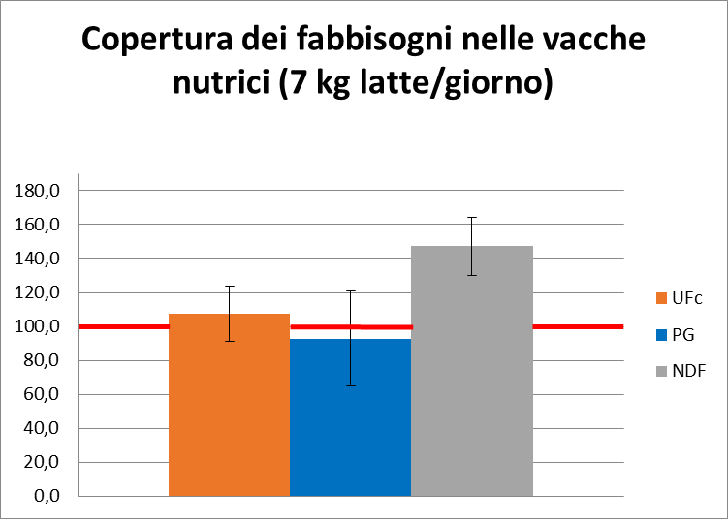
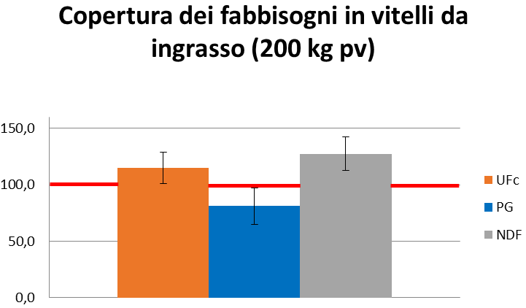
GESTIONE NUTRIZIONALE: adeguatezza della dieta (2)
Bovino da carne
Negli allevamenti da carne le diete appaiono caratterizzate anch’esse da elevata variabilità
Emerge una tendenza ad adottare razioni con un apporto proteico non del tutto soddisfacente.
NB: da rimarcare la differenza esistente tra i nostri genotipi da carne e quelli su cui sono costruiti i fabbisogni
MONITOR SAN

Slide 18
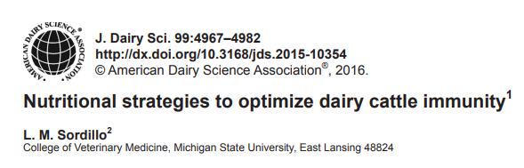
CONCLUSIONI
La PREVENZIONE delle epizoozie e delle malattie nutrizionali e metaboliche è un elemento chiave per lo sviluppo del settore zootecnico umbro ed è strettamente connessa ad una
CORRETTA GESTIONE AZIENDALE.
Adozione di MISURE DI BIOSICUREZZA in una prospettiva a lungo termine (gestione della stalla, strutture)
Maggiore attenzione alla GESTIONE ALIMENTARE:
deficit nutrizionali posso essere fattori predisponenti per l’insorgenza di patologie
«Lo stato nutrizionale delle vacche da latte e il metabolismo di nutrienti specifici sono regolatori fondamentali della funzione delle cellule immunitarie.
…qualsiasi disturbo nell’omeostasi nutrizionale o immunologica può innescare meccanismi dannosi per la salute e aumentare le perdite di produzione»
MONITOR SAN

Slide 19
Programma di SviluPpo Rurale per l’Umbria 2014-2020 – Mis. 16.2.1
Progetto MONITOR SAN valutazione delle strategie gestionali ed alimentari messe in atto negli allevamenti umbri: relazione con il benessere animale ed il rischio di insorgenza di patologie
GRAZIE PER L’ATTENZIONE
massimo.trabalzamarinucci@unipg.it
gabriele.acuti@unipg.it
elisa.rampacci@unipg.it
martina.crociati@unipg.it
Gli autori ringraziano Marta Finuoli e Francesco Cenci (Associazione Allevatori dell’Umbria e delle Marche) per il prezioso contributo fornito
MONITOR SAN

